Slide 1
Management de projets
Une application via un serious game
Document
personnel
J'appartiens à :
...........................................

Slide 2
Présentation de l’UV
Projet : TOKYMaker_développements
Vous travaillez au sein du Département R&D d’une entreprise qui vient de signer un accord avec une startup qui commercialise un toolkit : le TOKYMaker. Ce toolkit permet de concevoir des produits/applications.
Demande de la Direction (Cahier des charges) :
Mettre en œuvre cet accord en concevant des produits / applications aussi variés que possible afin d’assurer une présence forte sur le marché.
Pour cela elle vous remet une présentation très détaillée de TOKYMaker et vous donne rendez-vous au prochain jalon (le 4 avril).

Slide 3
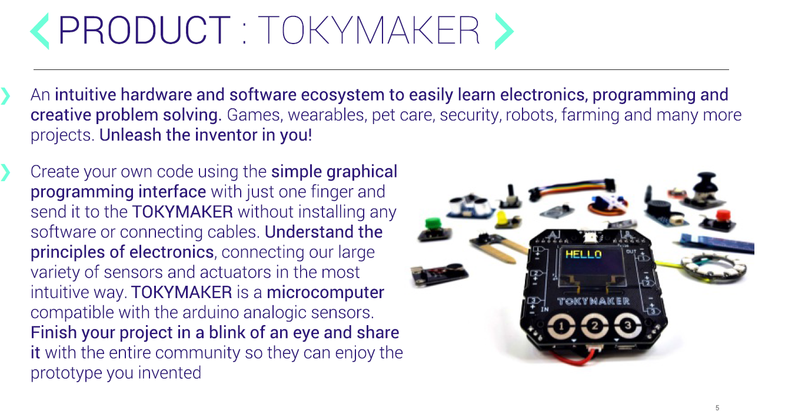
Présentation de l’UV

Slide 4
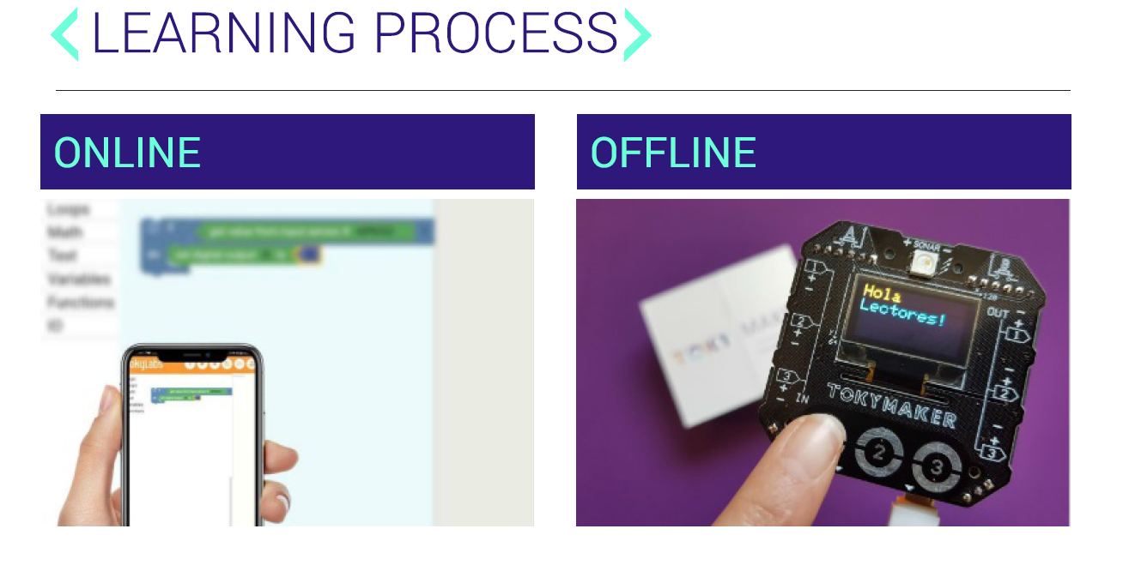


Slide 5
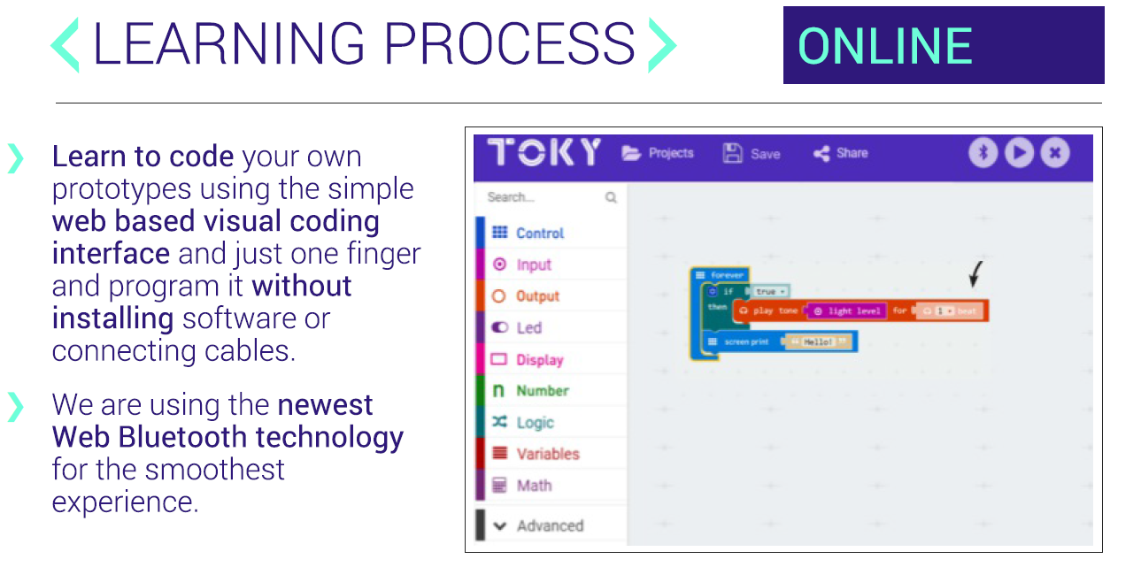

Slide 6
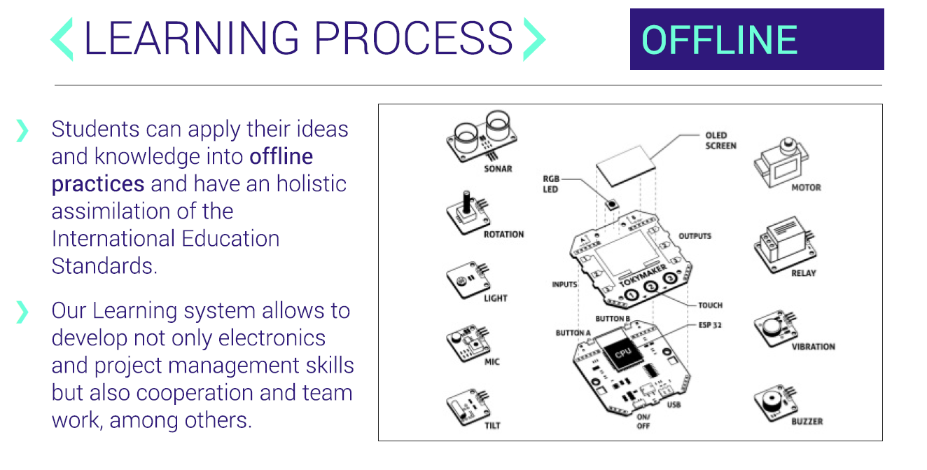

Slide 7
Présentation de l’UV
Projet : TOKYMaker_développements
Livrables attendus :
    Un produit/application dont on dispose d’une POC (Proof of concept). Une preuve de concept ou POC est une réalisation concrète anticipant la phase finale de conception, illustrant le plus précisément possible le produit considéré.
    Remarque : on réalise le travail comme pour les « 24 heures de l’innovation » mais en 7 sprints de 2heures (un sprint par semaine lors de chaque TD).
    Donc, normalement il n’est pas nécessaire de travailler entre les TD.

Slide 8
Présentation de l’UV
Projet : TOKYMaker_développements
Règles du jeu:
    Pour mener le projet une équipe est créée (TOKYMaker_project_Xnn, …).
    Tous les étudiants devront être impliqués dans le projet en occupant un rôle conformément à la méthode (voir cours sur les rôles)
    Le travail sera à mener presqu’exclusivement pendant les séances de TD (très peu de travail hors des heures de TD)

Slide 9
Présentation de l’UV
Projet : TOKYMaker_développements
Règles du jeu (suite). Chronologie :
      S1 (semaine 1) : note de clarification, identification des ressources, …
      S2 : Sprint 0 lancement de la méthodologie Scrum
      S3 : Sprint 1 Mise à disposition des toolkits
      S4 : Sprint 2
      S5 : Sprint 3
      S6 : Sprint 4
      S7 : Sprint 5
      S8 : Sprint 6
      S9 : revue de projet (clôture)

Slide 10
Présentation de l’UV
Projet : TOKYMaker_développements
Règles du jeu (suite). Génération des aléas
      A chaque Sprint des aléas (exigences nouvelles ou changements) dus au maître d’ouvrage seront communiqués constituant des risques ou des opportunités à prendre en compte
      La revue finale de projet consistera à présenter en 10 minutes le résultat du travail y compris la projection de la vidéo de 3mn

Slide 11
Travail collectif
Ici commence votre travail...

Slide 12
Consignes générales
  Choisir un animateur pour :
    Faire respecter le planning, les délais et ses décisions
    Élaborer, en utilisant ce fichier PowerPoint, un compte-rendu
    Selon votre groupe, nommer ce fichier sous la forme
        cs06_gXX_td_01 (XX est le numéro du groupe)
    Envoyer, avant le prochain TD, ce fichier à
      jean-pierre.caliste@utc.fr

Slide 13
Consignes générales
  Appliquez certains outils de l’approche classique du projet, pour cela réalisez :
  la note de clarification,
  L’organigramme produit
  La liste des principales étapes
  …

Slide 14
    La note de clarification (plan type)
      Rappel du contexte. Définition du projet :
      Objectifs : techniques, (de délais et de coûts)
      Identification des acteurs du projet : rôle, autorité, responsabilité
      Identification des Compétences et des ressources nécessaires
      Les « produits » du projet (installation, publications, formations, ….)
      Les contraintes (techniques, de délai, de coût)
      Les risques projets et les alternatives

Slide 15
Définition
    Définition du projet :
Au cours du brainstorming, nous avons mis en évidence qu’au cœur des ateliers, techniciens et ouvriers perdaient du temps et de l’énergie à transporter leur servante d’atelier pour réaliser leurs tâches.
Pour répondre à cette problématique nous proposons : Un système hybride connecté, à la fois chariot et servante d’atelier, capable de suivre un individu par l’intermédiaire de son smartphone. Il contribuera ainsi à l’amélioration logistique des ateliers et entrepôts.

Slide 16
Objectifs
      Objectifs : techniques, délais et coût (en nombre d’heures)
Transport de matériel, d’outils et de matière lourde.
Répond à la commande vocale.
Détecte les obstacles.
Se connecte à n’importe quel smartphone via WiFi/Bluetooth.
Interface relative à la contenance du chariot.
Délais: 14 heures.
Coût: 70 heures.

Slide 17
Acteurs
    Identification des acteurs : rôle, autorité, responsabilité
    Mr JP. CALISTE: Directeur.
    Mr F. PFAENDER: Directeur technique.
    Mr T. MAISONNEUVE : Gestionnaire de dossier et responsable design.
    Mr S. SU : Responsable informatique et codage.
    Mme E. GAUTHE : Responsable matériau.
    Mr J. BACLET : Responsable mécanique.
    Mme M. ARCHERAY : Responsable rédaction.

Slide 18
Compétences
    Identification des compétences
 | Office | Adobe | Code | Mécanique | Electronique | Matériau | Informatique
T.MAISONNEUVE | 4 | 4 | 2 | 4 | 2 | 1 | 2
S.SU | 3 | 2 | 4 | 2 | 3 | 2 | 3
E.GAUTHE | 3 | 2 | 2 | 4 | 4 | 3 | 2
J.BACLET | 4 | 1 | 2 | 4 | 2 | 1 | 2
M.ARCHERAY | 3 | 2 | 1 | 3 | 2 | 2 | 2
 | Maîtrise logiciel |  |  | Connaissances scientifiques

Slide 19
Livrables
    Les « produits » du projet
    Un dossier de conception.
    Un prototype fonctionnel.

Slide 20
Contraintes
    Les contraintes (techniques, délai, coût)
Poids et charge.
Résistance.
Puissance.
Solutions de suivi.
Ne pas avoir la localisation GPS.
Gestion de données: connectique Bluetooth/WiFi.
Autonomie.
Etude et réalisation interdite en dehors des heures de travail.

Slide 21
Risques
    Les risques projets et les alternatives
    Disfonctionnement du prototype.
    Connectique défaillante.
    Gestion de données insuffisante.
    Puissance des moteurs et des capteurs insuffisante (charge trop importante, pente trop raide, individu trop éloigné…).
    Autonomie trop faible
    Alternatives :
    Changements de connectique.
    Ajout d’un moteur ou Diminution du poids.
    Changement de batterie.

Slide 22
L’organigramme produits
Par l'animateur général

Slide 23

Contraintes
    Les produits du projet
A compléter

Slide 24
Les principales étapes
Par l'animateur général

Slide 25
Contraintes
    Les principales étapes
A compléter

Slide 26
La recherche d’informations

Slide 27
Contraintes
    Informations trouvées
A compléter

Slide 28
Contraintes
    Informations trouvées
A compléter

Slide 29
Notes personnelles
Merci

